Slide 1



Slide 2
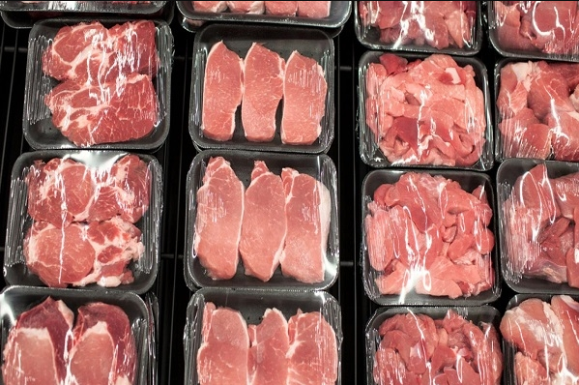
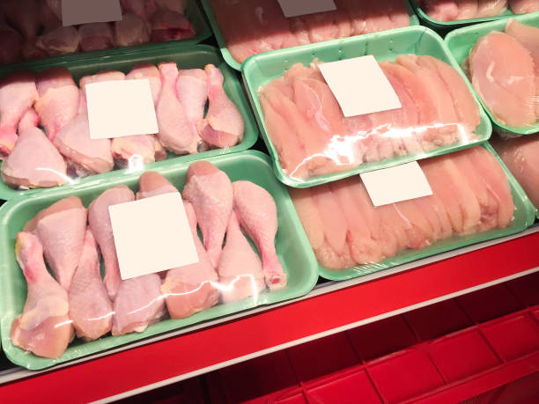



TRANSPORTE DE CARNES EMBALADAS
Monitoramento de temperatura e umidade

Slide 3
ÍNDICE
Nossa equipe
Segmento de Mercado
Contexto
Solução Proposta
Justificativa
Diagrama de Visão de Negócio
Ferramenta de Gestão
Protótipo do Site
Simulador Financeiro
Banco de Dados
Código dos sensores.
Máquina Virtual Linux.
Próximos Passos

Slide 4





NOSSA EQUIPE
Gustavo Rizerio
01241204
Guilherme Gavassa
01241190
Lucas Moraes
01241015
João Vitor Oliveira
01241111

Slide 5

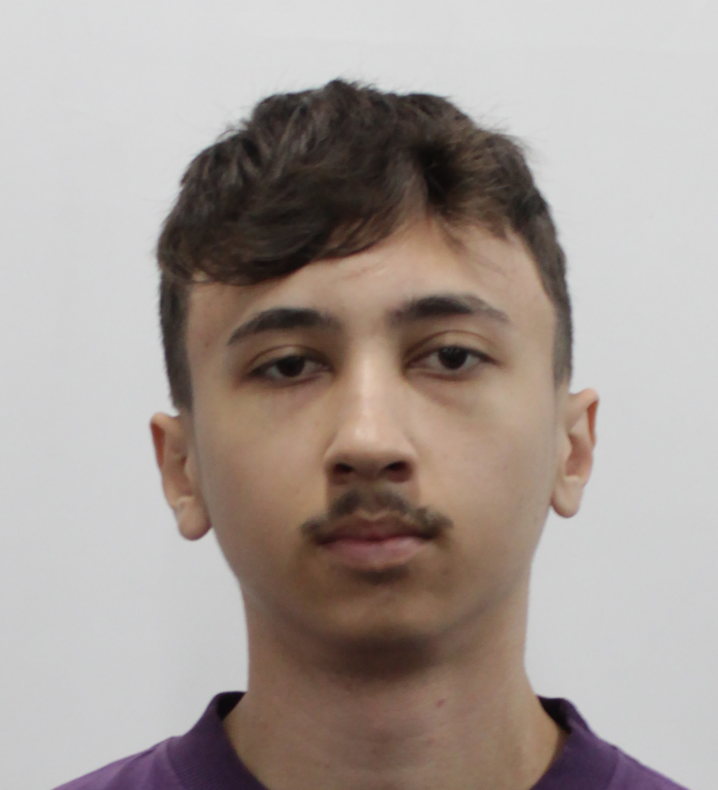
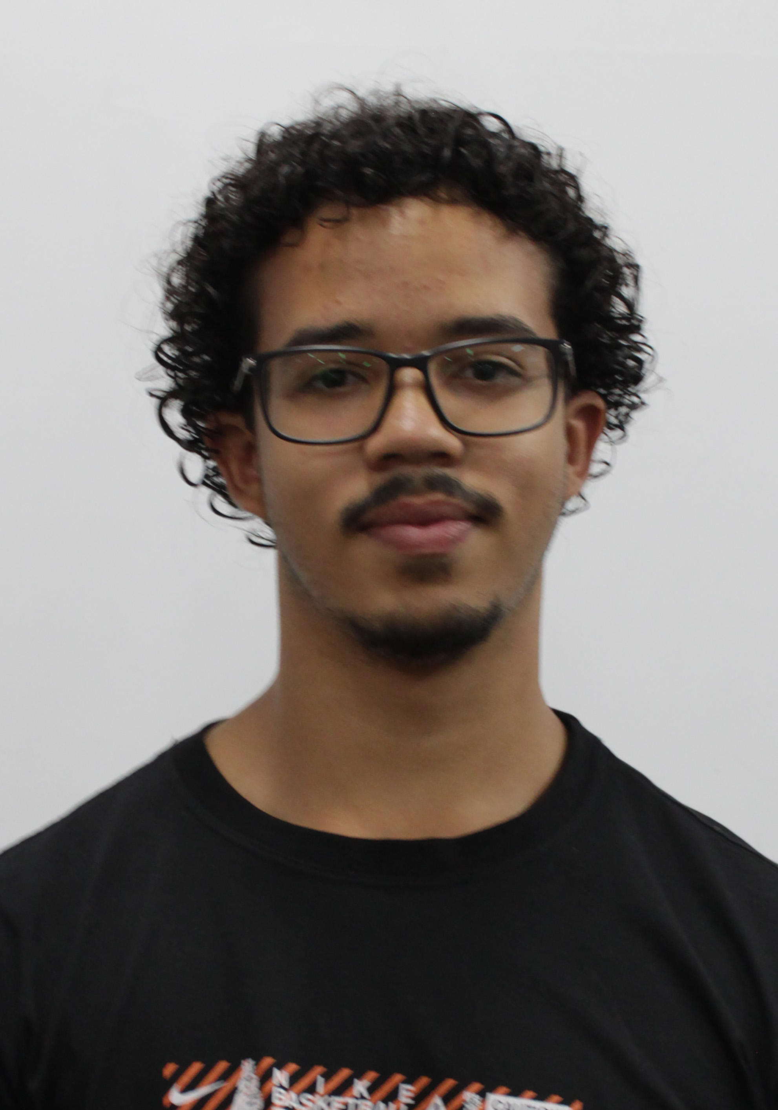
NOSSA EQUIPE
Deivid Menezes
01241051
Kauan Paschoal
01241014
Kauê de Oliveira
01241037

Slide 6
SEGMENTO DE MERCADO
A CodeSensor opera no setor de varejo, na área de pécuaria de corte, provendo suporte e monitoramento da temperatura e umidade durante o transporte em caminhões frigoríficos.

Slide 7
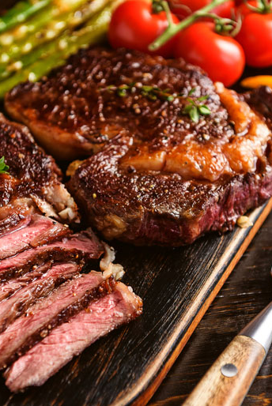


CONTEXTO
O transporte de alimentos do mercado pecuário demanda atenção devido à sua alta perecibilidade e à influência do clima tropical do Brasil, que pode resultar em mudanças repentinas nas condições de temperatura e umidade.
DIFICULDADE
AGRAVANTE
Alta perecibilidade dos alimentos durante o transporte.
Falta de controle de umidade e temperatura.

Slide 8
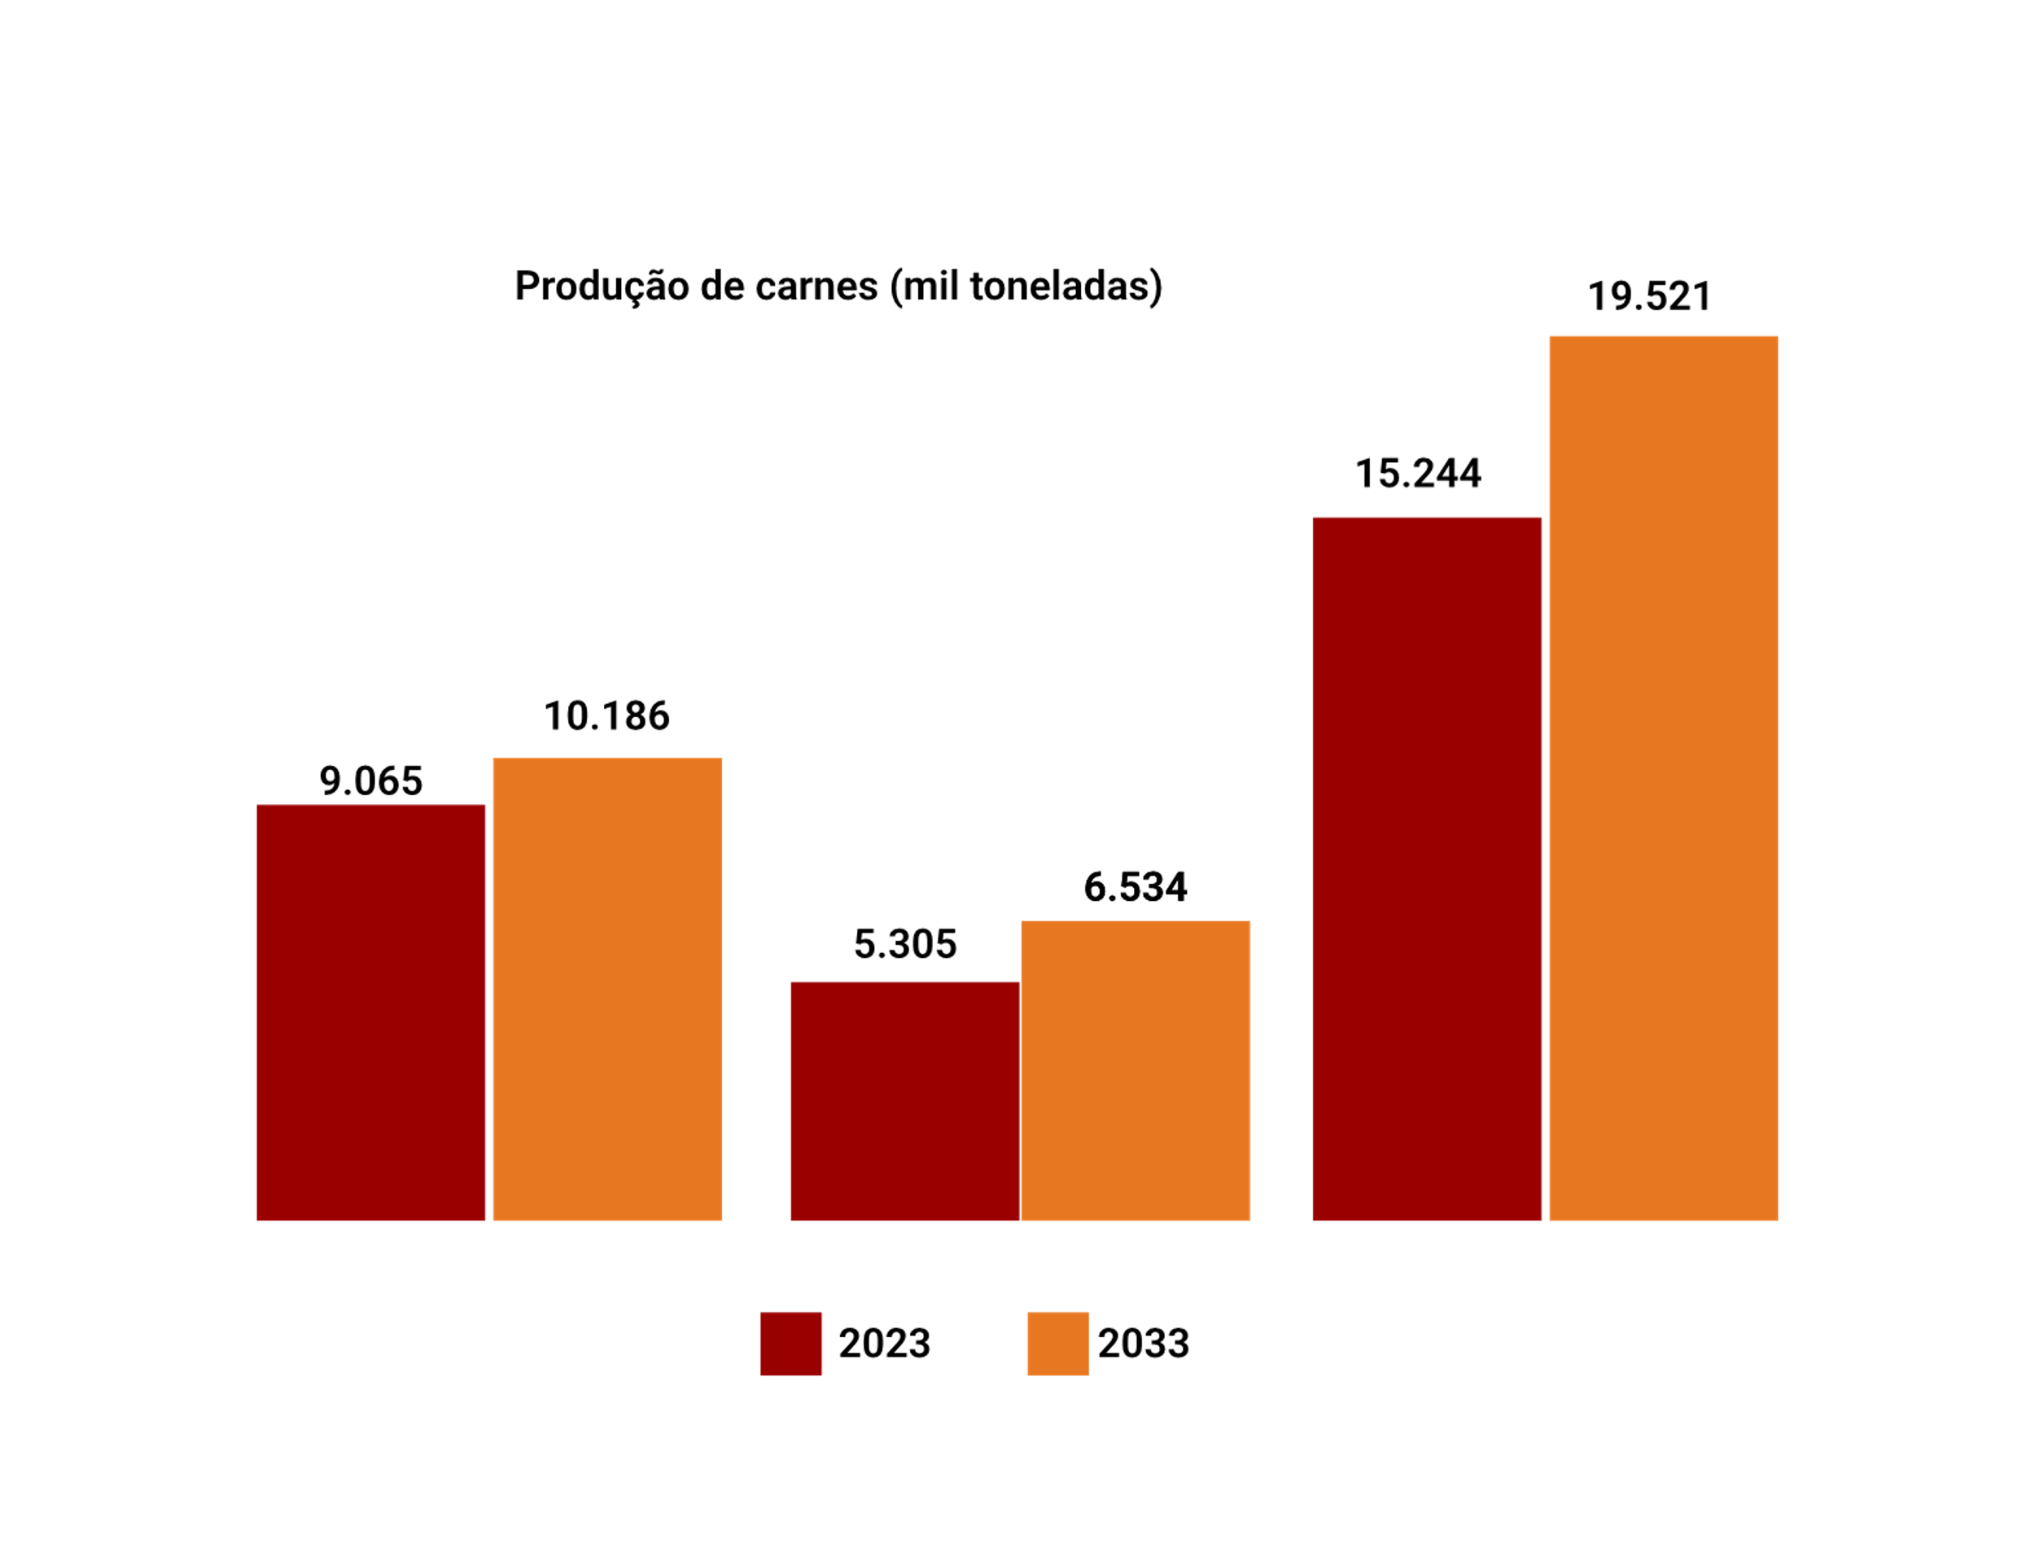
CONTEXTO
~US$ 10 Bilhões
Bovinas
Suínas
Frangos
Dados da Comunidade Profissional da Suinocultura

Slide 9
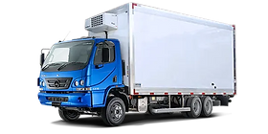

SOLUÇÃO PROPOSTA
Diminuir o número de perda de alimentos na etapa de transporte até o consumidor (mercado ou açougue).
Utilização dos sensores
Observar através de gráficos em tempo real.

Slide 10
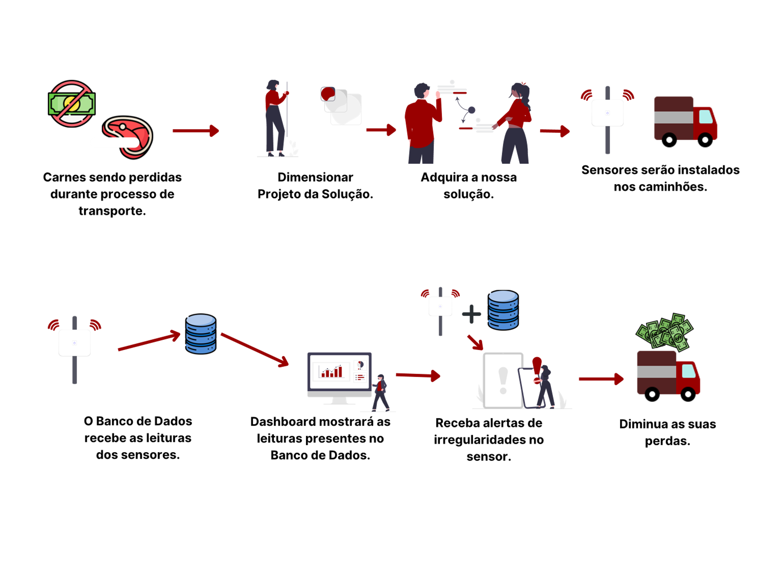
DIAGRAMA DE VISÃO DE NEGÓCIO

Slide 11


FERRAMENTAS DE GESTÃO

Slide 12

PROTÓTIPO DO SITE

Slide 13
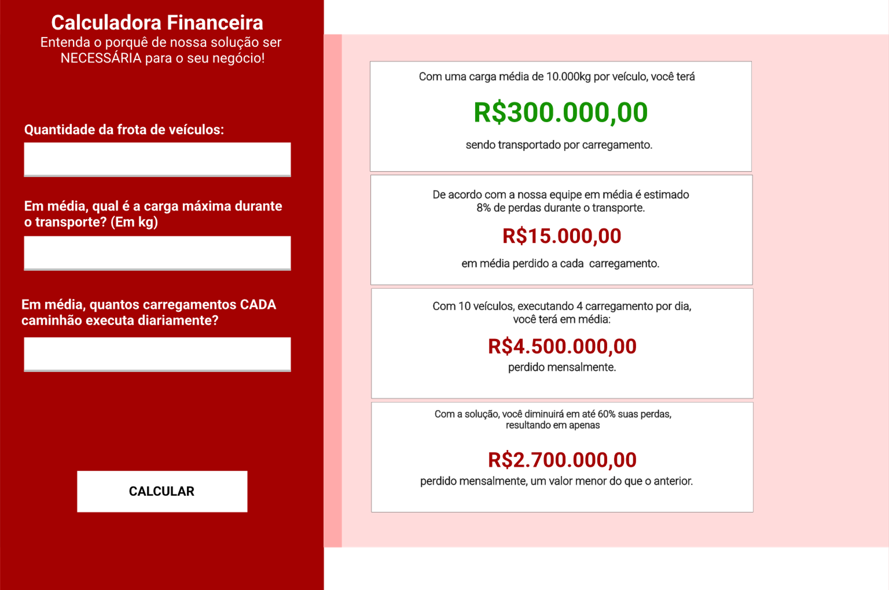
SIMULADOR FINANCEIRO

Slide 14

BANCO DE DADOS

Slide 15
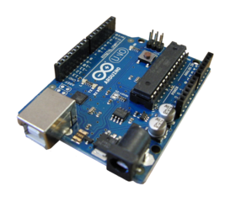

DEMONSTRAÇÃO DO ARDUÍNO

Slide 16


MÁQUINA VIRTUAL CLIENTE LINUX

Slide 17



PRÓXIMOS PASSOS
Aperfeiçoar e conectar Banco de Dados com Arduino
Fazer código do site de acordo com o protótipo
Sistema de login e cadastro
Confecção de Dashboard para controle do usuário

Slide 18

MUITO OBRIGADO PELA ATENÇÃO!

